Slide 1
Zájmena, číslovky a předložky
Vypracovala: Mgr. Alžběta Pelcová

Slide 2
Nazdárek šmoulové, dnes nás čekají tyto slovní druhy. Vzpomeneš si na jejich čísla?
Zájmena
4
Číslovky
7
Předložky
3

Slide 3
Dokážeš vyjmenovat všechny slovní druhy + jejich čísla?
1. Podstatná jména
2. Přídavná jména
3. Zájmena
10. Citoslovce
4. Číslovky
9. Částice
5. Slovesa
8. Spojky
7. Předložky
6. Příslovce

Slide 4
Zájmena. Zkus říct, co si o nich pamatuješ?

Slide 5
Zájmena
slova, která zastupují podstatná jména
místo podstatných jmen označují osoby, zvířata a věci
mohou na podstatná jména i ukazovat
Např.
já, ty, on/ona my, vy, oni
ten, ta, to, ti, ty, tato, tamten

Slide 6
Vyzkoušej si ☺ Přečti si věty. Ke každé zkus přiřadit zájmeno, které by mohlo zastoupit podtržené podstatné jméno.
Maminka vaří.
Zavolej Azora domů.
Hned jsme za Karlem běželi.
Chtěla jsem to říct babičce.
Vlk vyl na měsíc.
Vezmi pouzdro.
Rodiče zůstali doma.
oni
jí
on
ho
ona
ním
to

Slide 7
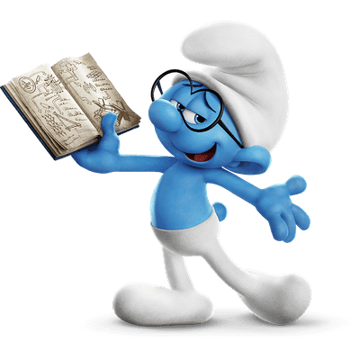
Šikulka!

Slide 8
Otevři si učebnici na str. 141.
Projdi si cv. 2.

Slide 9
Projdi si na str. 139 tabulku Pamatujte si!

Slide 10
Číslovky Zkus rozhodnout, zda jsou věty pravdivé či nikoliv.
Vyjadřují, co podstatná jména dělají.
Vyjadřují počet, pořadí nebo násobek.
Jedna, deset, patnáct, sto – Kolikery?
Jednou, třikrát, dvacetkrát – Kolik?
Jedny, dvoje, desatery – Kolikery?
První, druhý, třicátý – Kolikátý?

Slide 11
Vyzkoušej si ☺ Doplň do pořekadel slova, která vypadla. Najdeš je v nabídce pod textem.
Když se dva perou, ________ se směje.
____________ měř, jednou řež!
Mám ______ chutí to udělat.
Hospodaří od deseti k __________.
__________ vlaštovka jaro nedělá.
Kdo šetří, má za _______.
Nevstoupíš ____________ do stejné řeky.
Víš, co daná pořekadla znamenají?
sto
dvakrát
třetí
Dvakrát
tři
Jedna
pěti

Slide 12
Otevři si školní sešit.
Napiš dnešní datum, podtrhni.
Nadpis – Číslovky.
Napiš číslo cvičení – 139/5.
Doplň vynechaná písmena,
číslice nahraď slovy a přepiš do
ŠK.
Zvýrazni si číslovky.

Slide 14
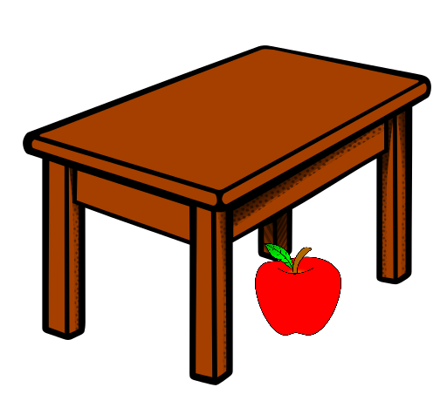
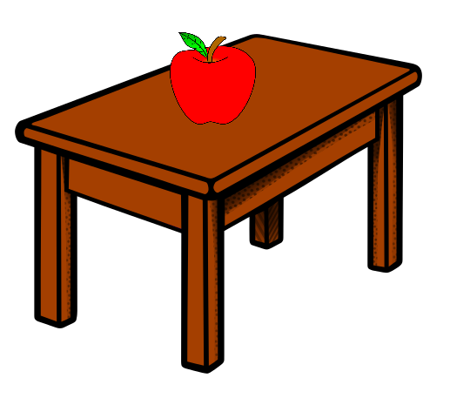
Poznáš jaký je to slovní druh?
slova, která se obvykle pojí s podstatným jménem
upřesňuji třeba, kde podstatné jméno najdeme
NÁPOVĚDA:

Slide 15
Ř
Ž
D
K
L
O
E
P
Y

Slide 16
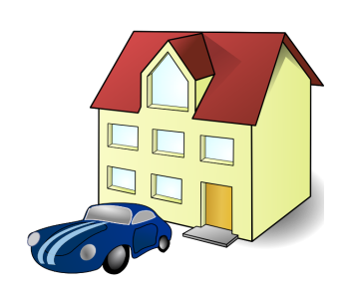
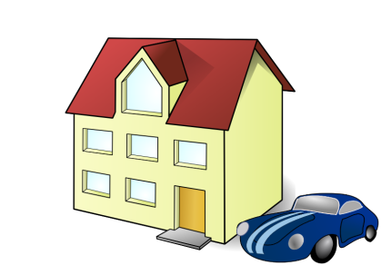
Předložky Spoj správnou předložku s obrázkem.
VEDLE
VYMYSLI VĚTY, VE KTERÝCH
POUŽIJEŠ TYTO PŘEDLOŽKY.
NA
PŘED
V
ZA

Slide 17
Přečti si tabulky Pamatuj si! na str. 142 a 143.

Slide 18
Otevři si školní sešit.
Vynechej si řádek.
Napiš si nadpis – Předložky.
Na další řádek č. cv. 143/5.
Přečti si text. Mezi předložku
a podstatné jméno vymysli
přídavné jméno.
Cvičení přepiš do ŠK.
Zvýrazni barevně předložku.

Slide 19
Například Nenajdeš jej v učebnici!
píše na počítači
Postup:
1. píše – Ohebné. Co dělá? Sloveso.
2. na – Neohebné. Stojí před post. jm. Předložka.
3. počítači – Ohebné. Název věci. Podstatné jméno.
píše na starém počítači
zpívala si před zrcadlem
Postup:
1. zpívala si – Ohebné. Co dělá? Sloveso.
2. před – Neohebné. Stojí před post. jm. Předložka.
3. zrcadlem – Ohebné. Název věci. Podstatné jméno.
zpívala si před čistým zrcadlem

Slide 20
Zopakuj si slovní druhy, které máme již probrané – vyjmenuj.
1. Podstatná jména
2. Přídavná jména
3. Zájmena
4. Číslovky
5. Slovesa
6. Příslovce
7. Předložky

Slide 21
Řekni krátce, co o každém z nich víš.
1. Podstatná jména
2. Přídavná jména
3. Zájmena
4. Číslovky
5. Slovesa
6. Příslovce
7. Předložky
– názvy osob zvířat a věcí
– vlastnosti osob, zvířat a věcí
– zastupují osoby, zvířata a věci
– určují počet, pořadí, násobek
– popisují co osoby, zvířata a věci dělají
– odpovídají nám na otázky: Kde? Kdy?...
– pojí se s (stojí před) podstatnými jmény

Slide 22
Vyzkoušej si ☺ Urči u každého slova, o jaký slovní druh se jedná – použij jejich čísla!
Pavel
plavu
dva
ona
krásné
v
pěkně
pětkrát
vy
tamten
na
kytka
červená
doma
psát
zlý
jí
sešit
třetí
pilník
zle
pod
ho
dobře
ke
já
křivý
veselý
myší
mlýn

Slide 23
Paráda! Dneska to máš za sebou. Jsi nejlepší!

Slide 24
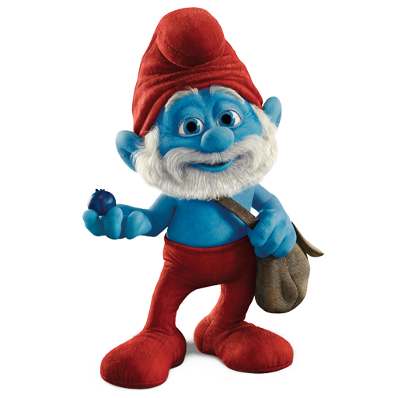
Šmoulům, zdar!

